Slide 1
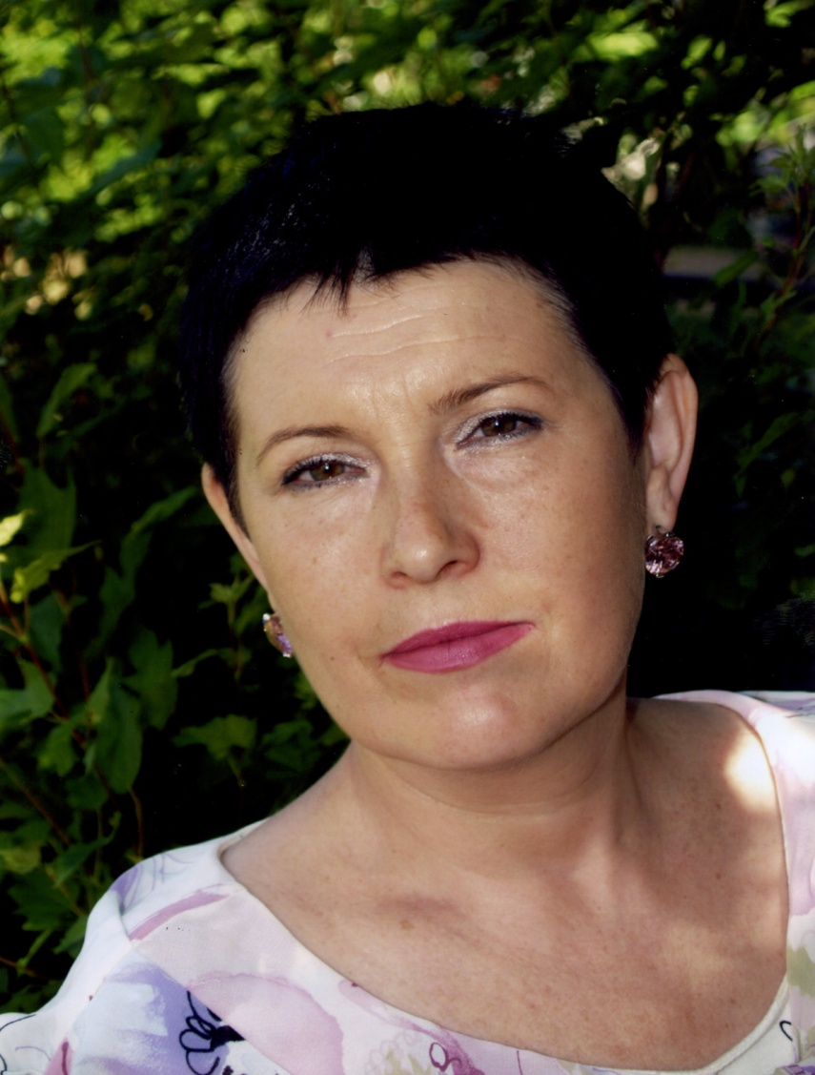
БАШКАТОВА
ГАЛИНА
ВАСИЛЬЕВНА
Преподаватель
химии
ГБОУ СОШ НО
“Школа надомного обучения” № 367
Зеленоградский АО

Slide 2
Имидж педагога

Slide 3
Актуальность исследования:
формирование индивидуального имиджа педагога;
процесс реформирования образования;
усиление внимания к индивидуальности не только ученика, но и учителя.

Slide 4
Цель:
Представление имиджа учителя химии общеобразовательной школы

Slide 5
Задачи:
Рассмотреть понятие имиджа педагога.
Проанализировать социально-психологический аспект имиджа педагога.
Сформулировать основные черты имиджа педагога.

Slide 6
Имидж личности
Совокупность представления общества о том, каким должен быть индивид в соответствии со своим статусом.

Slide 7
Имидж педагога
Эмоционально окрашенный стереотип восприятия образа учителя в сознании воспитанников, коллег, социального окружения, в массовом сознании

Slide 8
Основные составляющие имиджа педагога:
Визуальный образ: костюм, прическа, мимика, пластика, макияж.
Внутренний образ: а) вербальное поведение: голос, настроение.
б) невербальное поведение: манера поведения, жесты, мимика, этикет.
Менталитет: интеллект, духовная практика.

Slide 9
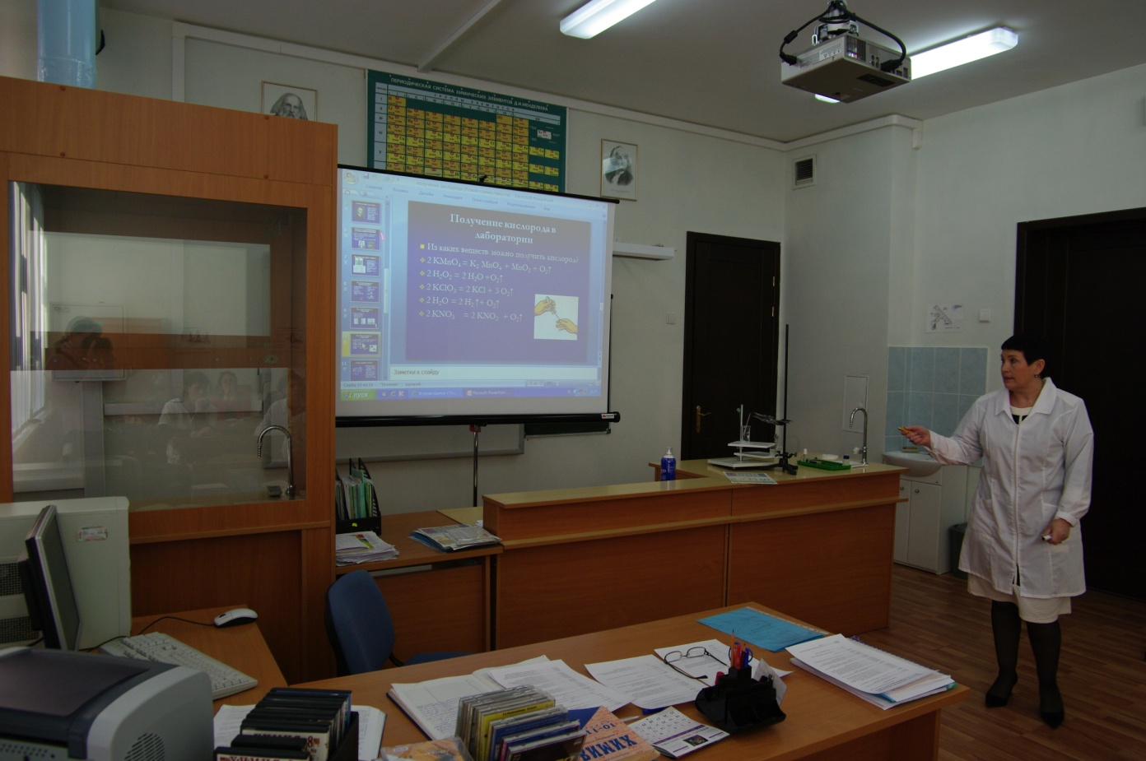
Одежда учителя должна соответствовать современным нормам, правилам и этикету общества, а также должна соответствовать определённому предмету, например учитель химии проводит уроки в халате.

Slide 10
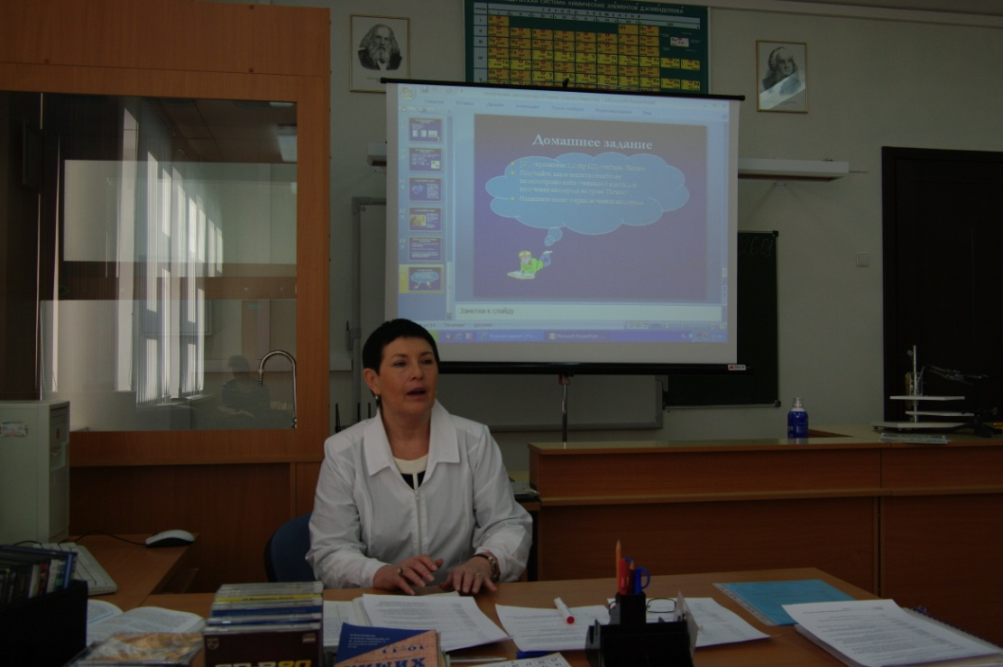
КРАСНОРЕЧИЕ – важная часть имиджа учителя химии.
ИСКУССТВО РЕЧИ :
гибкость
выразительность
оригинальность

Slide 11
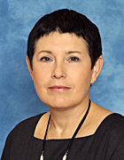
ЛИДЕРСКОЕ ПОВЕДЕНИЕ – составляющая положительного имиджа учителя.
Для развития уверенности
в себе :
Перестаньте критиковать самого себя.
Перестаньте жаловаться.
Займитесь своей физической формой.
Обретите независимость.
Смотрите на мир позитивно.

Slide 12
Кто же создает имидж?
сам человек
имиджмейкеры
средства массовой информации
окружающие люди

Slide 13
С чего начать педагогу работу над своим имиджем?
С осознания себя, всего положительного и отрицательного.
а) изучить свое собственное лицо.
б) положительные эмоции лица подкрепить словами, интонацией, поступками.
Повысить свою самооценку
Поверить в доброту другого человека
Осознать особенности проявления своих качеств.

Slide 14
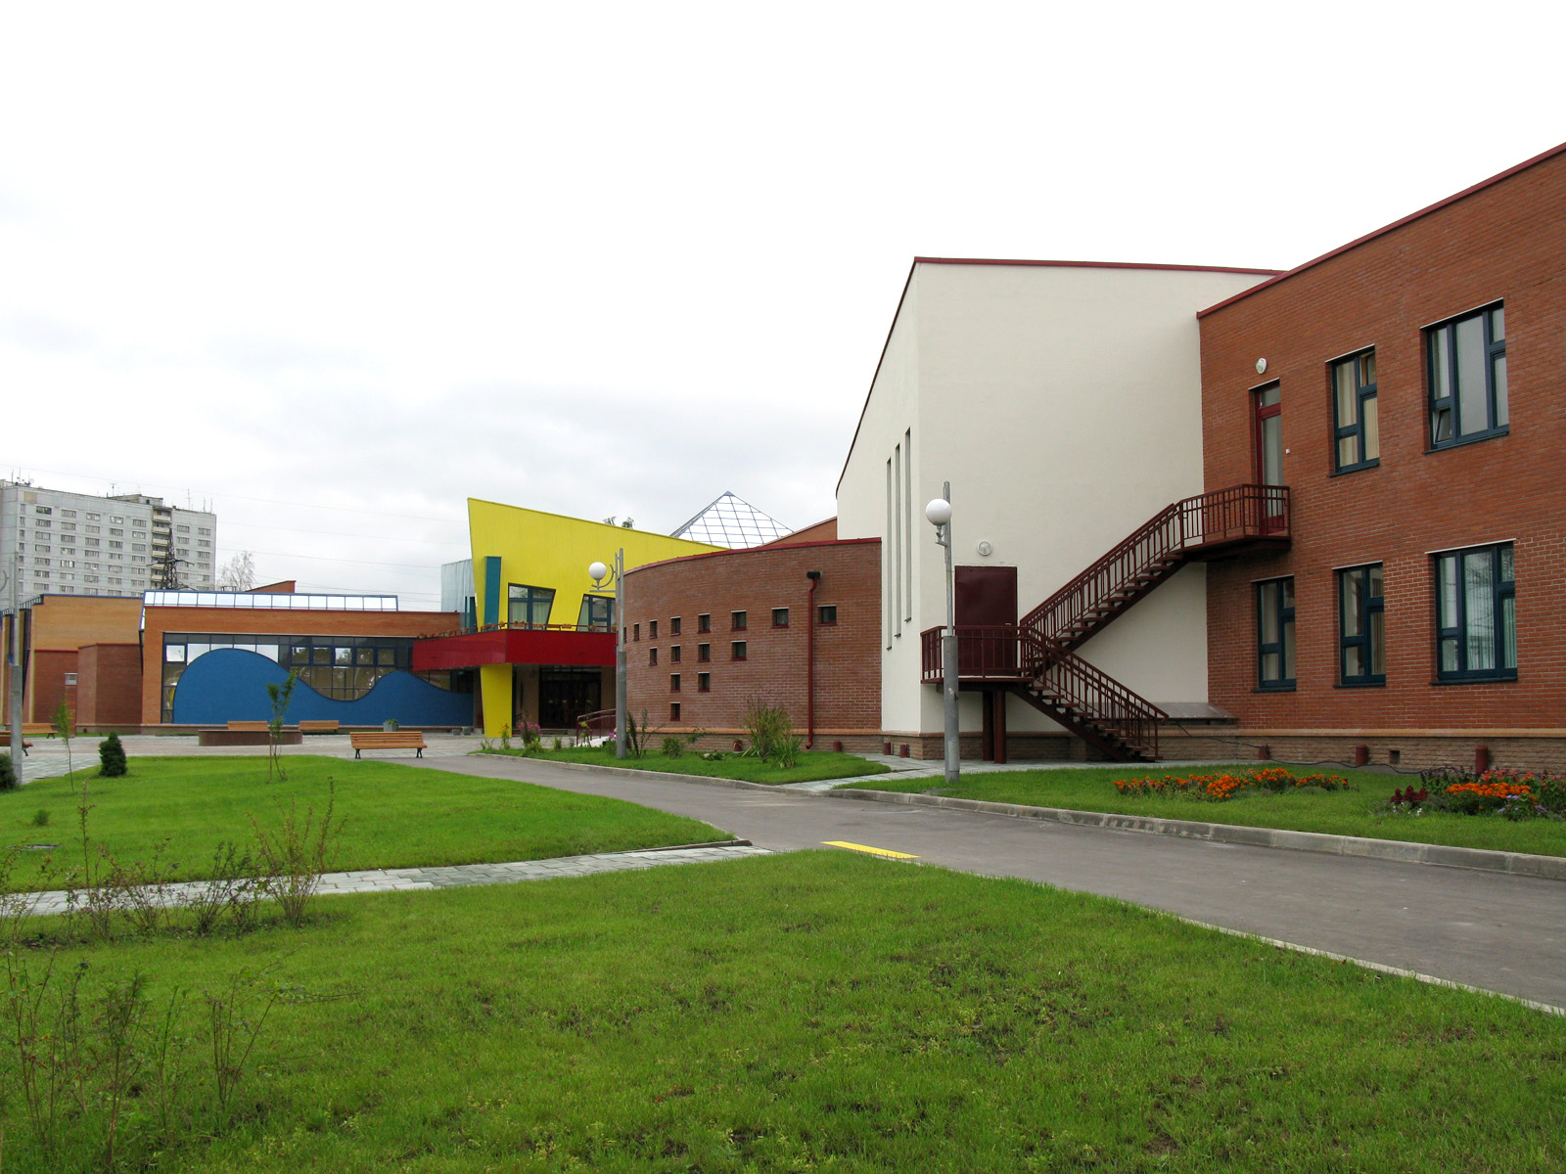
Педагог, который занимается созданием собственного имиджа, не только лучше себя чувствует, более уверен, а в итоге и успешнее работает!

Slide 15
СПАСИБО ЗА ВНИМАНИЕ!

